Slide 1
ГРАД ВРШАЦ
ГРАЂАНСКИ ВОДИЧ КРОЗ ОДЛУКУ О БУЏЕТУ за 2019. годину

Slide 2
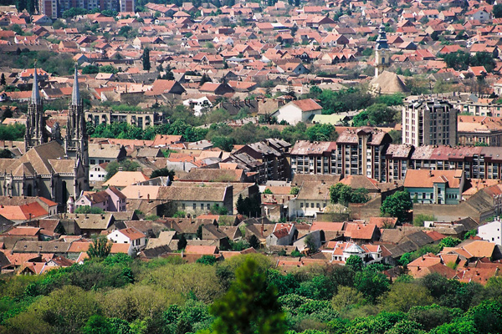
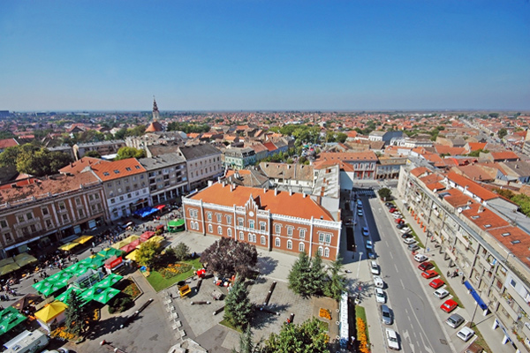
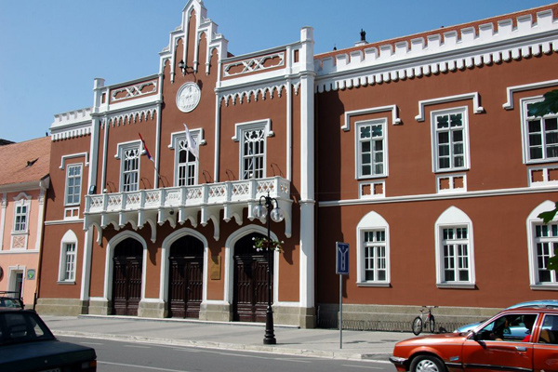
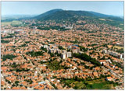

Slide 3
САДРЖАЈ
Увод
Ко се финансира из буџета?
Како настаје буџет града?
Појам буџета
Ко учествује у изради буџета?
На основу чега се доноси буџет?
Како се пуни градска каса?
Шта су приходи и примања буџета?
Структура прихода и примања
Шта се променило у односу на 2018. годину?
На шта се троше јавна средства?
Шта су расходи и издаци буџета?
Структура расхода и издатака
Расходи буџета по програмима
Расходи буџета расподељени по буџетским корисницима
Најважнији капитални пројекти
Најважнији пројекти од интереса за локалну заједницу

Slide 4
Драги суграђани и суграђанке,
Основна сврха документа који је пред вама јесте да на што једноставнији и разумљивији начин објасни у које сврхе се користе јавни ресурси да би се задовољиле потребе грађана.
Грађански буџет представља сажет и јасан приказ Одлуке о буџету града Вршца за 2019. годину, која је по својој форми веома обимна и тешка за разумевање због специфичних појмова и класификација које је чине.
Иако је немогуће објаснити целокупан буџет у овако краткој форми, искрено се надамо да ћемо на овај начин успети да вас информишемо о начину прикупљања јавних средстава и остваривања прихода и примања буџета града, као и о начину планирања, расподеле и трошења буџетских средстава.
Кроз овај транспарентан приступ настојимо да унапредимо разумевање и интересовање наших суграђана за локалне финансије, а у перспективи очекујемо и сарадњу локалне самоуправе и житеља Вршца у заједничком постављању циљева, дефинисању приоритета и планирању развоја нашег града
Градоначелница
Драгана Митровић

Slide 5
Ко се финансира из буџета?
Директни корисници буџетских средстава:
- Скупштина града
- Градоначелник
- Градско веће
- Градска управа
- Правобранилаштво града
- Заштитник грађана
Индиректни корисници буџетских средстава:
- Народно позориште Стерија
- Градска библиотека
- Градски музеј
- Културни центар
- Дом омладине
- Предшколска установа
- Туристички организација Вршца
- Месне заједнице
Остали корисници буџетских средстава:
- Образовне институције (основне и средње школе)
- Здравствене институције (дом здравља и Апотека )
- Социјалне институције (Центар за социјални рад)
- Непрофитне организације (удружења грађана, невладине организације, итд.)

Slide 6
Како настаје буџет града?
БУЏЕТ града је правни документ који утврђује план прихода и примања и расхода и издатака града за буџетску, односно календарску годину.
То значи да овај документ представља предвиђање колико ће се новца од грађана и привреде у току једне године прикупити и на који начин ће се тај новац трошити.
Из градског буџета се током године плаћају све обавезе локалне самоуправе. Исто тако у буџет се сливају приходи из којих се подмирују те обавезе.
Градоначелник и локална управа спроводе градску политику, а главна полуга те политике и развоја је управо буџет града.
Приликом дефинисања овог, за град Вршац најважнијег документа, руководе се законским оквиром и прописима, стратешким приоритетима развоја и другим елементима.
Реалност је таква да постоје велике разлике између жеља и могућности, тако да креирање буџета подразумева утврђивање приоритета и прављење компромиса.

Slide 7
Ко све може да учествује у изради буџета?
Ко учествује у изради буџета?
Месне заједнице
Установе:
-Центар за културу
-Библиотека
-Туристичка организација
-Установа за спорт
Градска власт и стручне службе
Јавно предузећа
-Предшколска установа
-Основне школе
-Средње школе
Невладине организације

Slide 8
На основу чега се доноси буџет?
На основу чега се доноси буџет?
Закони и прописи:
Закон о финансирању локалне самоуправе,
Закон о буџетском систему,
Закон о локалној самоуправи,
Упутство Министарства финансија за припрему одлуке о буџету за 2019. годину и др.
Стратешки документи:
Стратегија развоја
Акциони планови за поједине области
Потребе буџетских корисника
Започети пројекти из ранијих година
Остварење прошлогодишњег буџета

Slide 9
Како се пуни градска каса?
Укупни јавни приходи и примања града Вршца за 2019. годину износе
Одлуком о буџету града Вршца за 2019. годину планирана су средства из буџета града у износу од 1,914.595.000 динара и пренета средства из ранијих година у износу од 200.905.000 динара.
2,115.500.000 милијарди динара
Укупан буџет града 2.115.500.000
Средства из буџета града
1.914.595.000
Пренета средства из ранијих година 200.905.000

Slide 10
Шта су приходи и примања буџета?
ПОРЕСКИ ПРИХОДИ обухватају 77% пореза на зараде (остатак припада буџету државе), порезе на приходе од самосталних делатности, на приходе од пољопривреде и шумарства, непокретности, давања у закуп покретних ствари, порез на наслеђе и поклон, порез на пренос апсолутних права, које наплаћује Пореска управа Републике Србије. Затим порези на имовину и порези на добра и услуге које наплаћује локална пореска администрација.
ДОНАЦИЈЕ И ТРАНСФЕРИ - Донације се добијају од домаћих и страних инвеститора за различите пројекте. Трансфери представљају пренос новчаних средстава из буџета Републике (или АП). Град сваке године добија одређени износ ненаменских средстава из буџета Републике, док се наменски трансфери добијају на основу учешћа на конкурсима за поједине пројекте од значаја за град (као што је комасација, превоз ученика и студената, изградња вртића и сл.).
НЕПОРЕСКИ ПРИХОДИ прикупљају се од правних и физичких лица за коришћење јавних добара (накнаде), за пружање одређених јавних услуга (таксе), за кршењe уговорених или законских одредби (пенали и казне), као и приходе који се остварују употребом јавне имовине (нпр. накнада за коришћење шумског и пољопривредног земљишта, минералних сировина, закуп пословног простора у јавној својини, накнада за коришћење грађевинског земљишта и сл.).
ПРИМАЊА ОД ПРОДАЈЕ НЕФИНАНСИЈСКЕ ИМОВИНЕ се остварују продајом непокретности и покретних ствари у власништву града.
ПРИМАЊА ОД ПРОДАЈЕ ФИНАНСИЈСКЕ ИМОВИНЕ се остварују на основу повраћаја кредита које је град дао ранијих година преко Фонда за развој града.
ПРЕНЕТА СРЕДСТВА ИЗ РАНИЈИХ ГОДИНА представљају нераспоређени вишак прихода из ранијих година.
ОСТАЛИ ПРИХОДИ обухватају трансфере од физичких и правних лица у корист града, као и све неодређене и мешовите приходе.

Slide 11
Структура планираних прихода и примања за 2019. годину
Приходи од пореза 1,437.800.000 динара
Трансфери 166.890.000 динара
Други приходи 259.855.000 динара
Примања од продаје нефинансијске имовине 30.050.000 динара
Примања од продаје финансијске имовине 20.000.000 динара
Пренета средства из ранијих година 200.905.000 динара

Slide 12
Структура планираних прихода и примања за 2019. годину

Slide 13
Шта се променило у односу на 2018. годину?
Укупни очекивани приходи и примања нашег града ће у 2019. години су смањени у односу на последњу Одлуке о буџету, Трећи ребаланс буџета за 2018. годину са 2.213.224.714 на 2,115.500.000 односно за 97.724.714 динара, или за 4,41 %.

Slide 14
На шта се троше јавна средства?
Буџет мора бити у равнотежи, што значи да расходи морају одговарати приходима. Укупни планирани расходи и издаци у 2019. години из буџета износе:
РАСХОДИ Расходи представљају све трошкове града за плате буџетских корисника, набавку роба и услуга, субвенције, дотације и трансфере, социјалну помоћ и остале трошкове које град обезбеђује без директне и непосредне накнаде.
ИЗДАЦИ представљају трошкове изградње или инвестиционог одржавања већ постојећих објеката, набавку земљишта, машина и опрeме неопходне за рад буџетских корисника.
РАСХОДИ И ИЗДАЦИ морају се исказивати на законом прописан начин, односно морају се исказивати: по програмима који показују колико се троши за извршавање основних надлежности и стратешких циљева града; по основној намени која показује за коју врсту трошка се средства издвајају; по функцији која показује функционалну намену за одређену област и по корисницима буџета што показује организацију рада града.
2,115.500.000 милијарди динара

Slide 15
Шта су расходи и издаци буџета?
Расходи за запослене представљају све трошкове за запослене, како у управи тако и код буџетских корисника
Коришћење роба и услуга обухватају сталне трошкове, путне трошкове, услуге по уговору, специјализоване услуге, трошкове материјала и текуће поправке и одржавање.
Дотације и трансфери су трошкови које локална самоуправа има за исплату институцијама које су у примарној надлежности централног/покрајинског нивоа као што су школе, центар за социјални рад, дом здравља.
Остали расходи обухватају дотације невладиним организацијама, порезе, таксе, новчане казне.
Субвенције сe одобравају за функционисање међумесног превоза и пољопривредним произвођачима.
Социјална заштита обухвата све трошкове исплате социјалне помоћи за различите категорије грађана.
Буџетска резерва представља новац који се користи за непланиране или недовољно планиране сврхе, као и у случају ванредних околности.
Капитални издаци су трошкови за изградњу нових, или инвестиционо одржавање постојећих објеката, набавку опреме, машина земљишта и слично.

Slide 16
Структура планираних расхода и издатака буџета за 2019. годину
Укупни расходи и издаци 2,115.500.000
Коришћење роба и услуга 759.709.000 динара
Субвенције 8.000,000 динара
Капитални издаци 229.729.193 динара
Расходи за запослене 408.124.000 динара
Социјална заштита 62.415.000 динара
Дотације и трансфери 289.464.000 динара
Остали расходи 339.958.807 динара
Средства резерве 18.100.000

Slide 17
Структура планираних расхода и издатака буџета за 2019. годину

Slide 18
Расходи буџета по програмима
Назив програма | Средства из Одлуке о буџету за 2019. годину (износ у динарима) | % буџета по програму
Програм 1. Становање, урбанизам и просторно планирање | 15.720.000 | 0,74
Програм 2. Комуналне делатности | 331.490.000 | 15,67
Програм 3. Локални економски развој | 11.000.000 | 0,52
Програм 4. Развој туризма | 38.128.927 | 1,80
Програм 5. Пољопривреда и рурални развој | 103.700.000 | 4,90
Програм 6. Заштита животне средине | 97.141.193 | 4,59
Програм 7. Организација саобраћаја и саобраћајна инфраструктура | 76.400.000 | 3,61
Програм 8. Предшколско васпитање и образовање | 170.770.000 | 8,07
Програм 9. Основно образовање и васпитање | 136.004.280 | 6,43
Програм 10. Средње образовање и васпитање | 60.450.000 | 2,86
Програм 11. Социјална и дечија заштита | 118.115.000 | 5,58
Програм 12. Здравствена заштита | 11.800.000 | 0,56
Програм 13. Развој културе и информисања | 168.771.000 | 7,98
Програм 14. Развој спорта и омладине | 129.200.000 | 6,11
Програм 15. Опште услуге локалне самоуправе | 596.111.600 | 28,18
Програм 16. Политички систем локалне самоуправе | 48.998.000 | 2,32
Програм 17. Енергетска ефикасност и обновљиви извори енергије | 1.700.000 | 0,08
Укупни расходи по програмима | 2.115.500.000 | 100

Slide 19
Структура расхода по буџетским програмима

Slide 20
Расходи буџета расподељени по буџетским корисницима
Р. бр. | Назив буџетског корисника | Средства из Одлуке о буџету за 2019. годину (износ у динарима) | % буџета по кориснику
1. | Скупштина града | 18.261.000 | 0,86
2. | Градоначелник | 10.092.000 | 0,48
3. | Градско веће | 20.645.000 | 0,98
4. | Градско јавно правобранилаштво | 5.770.000 | 0,27
5. | Градска управа | 1.504.378,000 | 71,13
6. | Месне заједнице | 32.925.000 | 1,56
7. | Основне школе | 136.004.000 | 6,43
8. | Средње школе | 60.450.000 | 2,86
9. | Народно позориште Стерија | 38.113.000 | 1,80
10. | Градска Библиотека | 20.819.000 | 0,98
11. | Центар за социјални рад | 37.000.000 | 1,75
12. | Предшколска установа | 170.770.000 | 8,07
13. | Дом здравља и апотека | 9.000.000 | 0,42
14. | Туристичка организација | 25.529.000 | 1,20
15. | Културни центар | 13.559.000 | 0,64
16. | Дом омладине | 12.185.000 | 0,57
17.
18.
19.
 | У К У П Н О: | 2.115.500.000

Slide 21
Најважнији капитални пројекти
Назив пројекта | Планирана средства (износ у динарима)
 | 2018 | 2019 | 2020
1.Изградња и реконструкција улица,путева и других јавних површина | 31.000.000
2.Ново градско гробље | 20.000.000 | 8.000.000
3.IV фаза изградње спортско –фискултурне сале у Уљми | 1.000.000
4.Инвестиционо одржавање зграда МЗ (МЗ Влајковац,МЗ Загајица,МЗ Стража,МЗ Гудурица,МЗ Месић) | 4.000.000
5.Инвестиционо одржавање зграда Домова културе у насељеним местима(МЗ Марковац,МЗ Мали Жам) | 900.000
6.Месне заједнице,средства самодоприноса (МЗ Шушара,МЗ Уљма,МЗ Павлиш,МЗ Избиште,МЗ Влајковац) | 22.438.000
7.Инвестиционо одржавање објеката за друштвене делатности у насељеним местима (МЗ Куштиљ МЗ Стража) | 2.300.000
8. Изградља канализационе мреже | 81.641.193
9.Изградња објекта за трајни смештај напуштених паса | 25.000.000
10.Капитална одржавања станова и других непокретности у својини града | 500.000
11.Машине и опрема- набавка саобраћајне опреме,административне опреме,електронске опреме и сл. | 13.050.000
12.Набавка земљишта | 2.500.000
13.Капитални трансфери другим нивоима власти- основне и средње образовање | 14.274.880

Slide 22
Најважнији пројекти од интереса за локалну заједницу
Назив пројекта | Планирана средства (износ у динарима)
 | 2018 | 2019 | 2020
1. Индустријска зона север, |  | 5.000.000
2. Канализација Павлиш |  |  | 335.687.000
3. Изградња Новог гробља |  | 20.000.000 | 8.000.000

Slide 23
На крају желимо да Вам се захвалимо што сте издвојили време за читање ове презентације буџета.
Уколико сте заинтересовани да сагледате у целини Одлуку о буџету града Вршца за 2019. годину, исту можете преузети на следећем линку интернет странице градске управе:
http://www.vrsac.com/docs/sluzbeni_list/2018/sluzbeni%20list%20grada%20br%2015-2018.pdf

